Slide 1

课题九
基于 ControlNet 引导的动漫线稿上色
上周问题：attention机制的应用
汇报人：陈 戒
汇报时间：2023.05.23

Slide 2
汇报内容
上周问题回答
Fine-Tuning
Textual Inversion
DreamBooth
LoRA
总结和见解

Slide 3

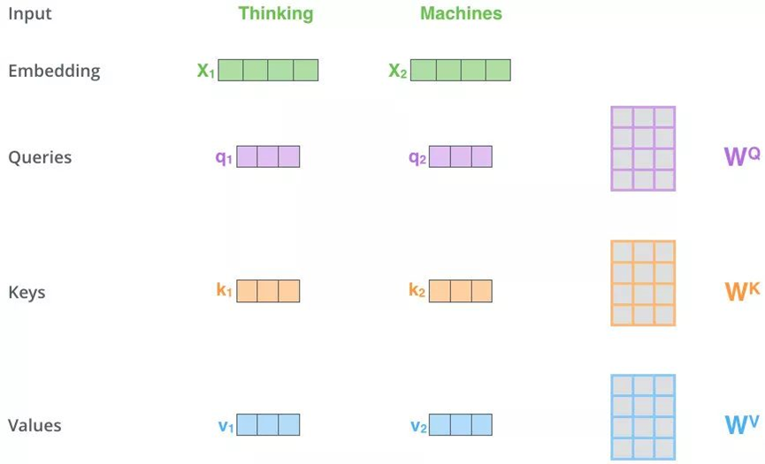
Self-Attention
Q, K, V同源

Slide 4
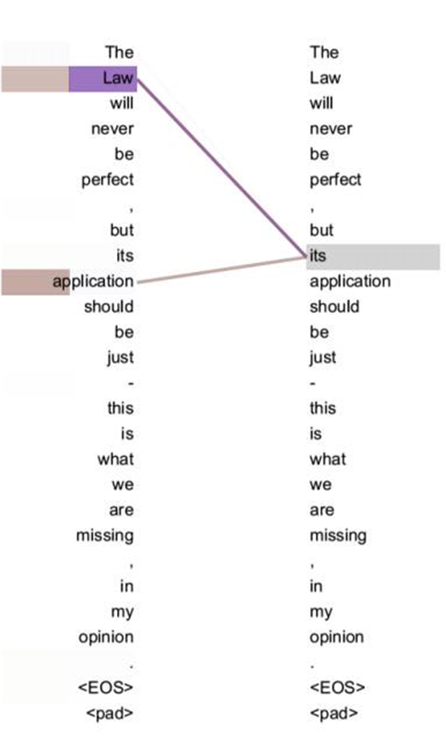
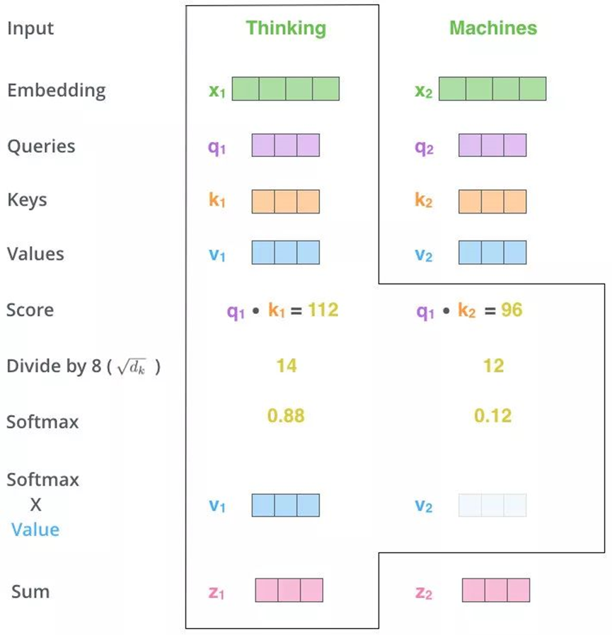
Self-Attention

Slide 5
Fine-Tuning
利用已经训练好的模型（通常是预训练模型）作为初始化参数，然后在特定任务的数据集上进行微调，以提高模型在该任务上的性能。
Textual Inversion
DreamBooth
LoRA
ControlNet
…

Slide 6
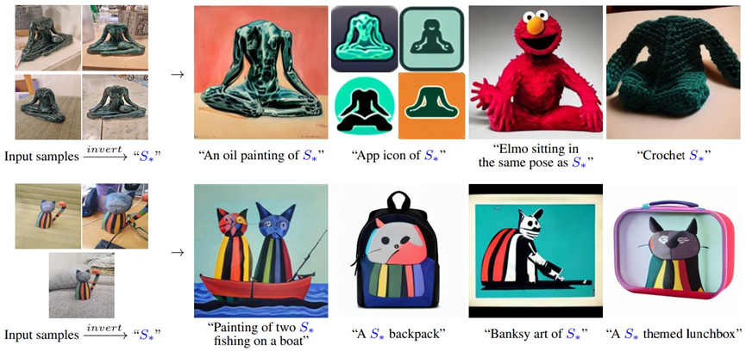
Textual Inversion

Slide 7
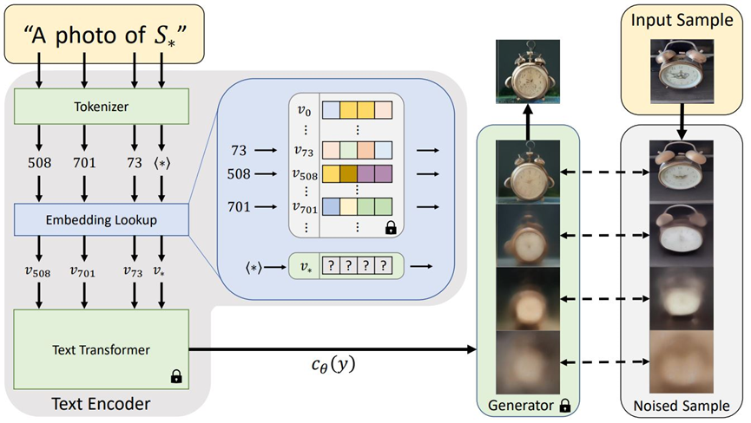
Textual Inversion

Slide 8
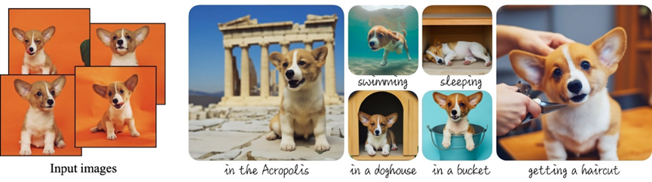
DreamBooth
subject-driven

Slide 9
DreamBooth
Prompt
a [identifier] [class noun]
E.g. A [v] dog

Slide 10
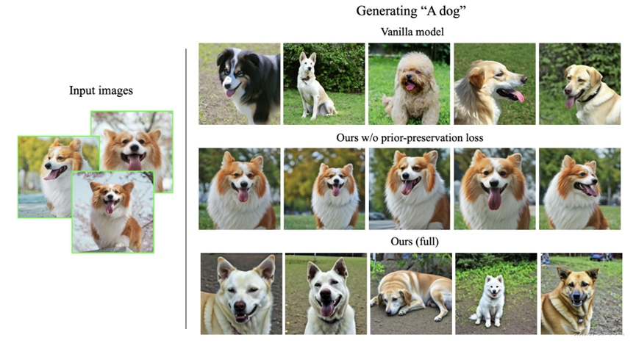
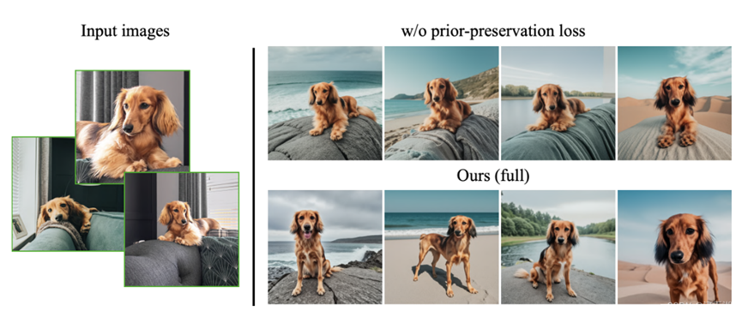
DreamBooth
Language Drift
Reduced Output Diversity(Overfitting)

Slide 11
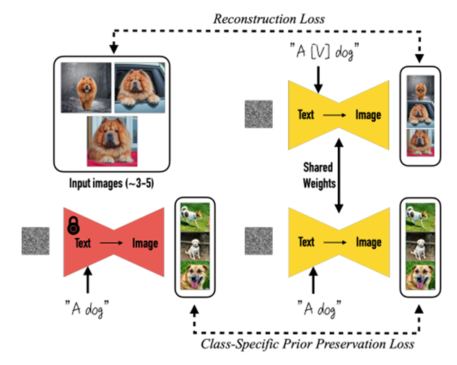
DreamBooth
Class-Specific Prior Preservation Loss

Slide 12
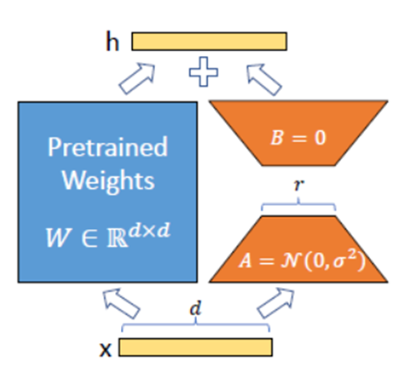
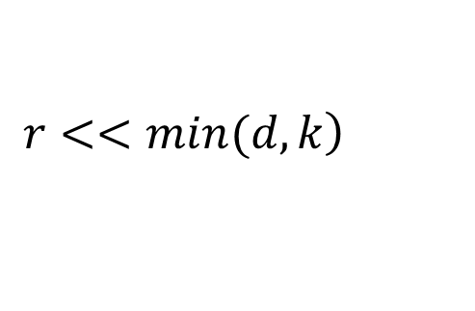

LoRA
Low-Rank Adaptation
$$W_{0}+ΔW=W_{0}+BA,B∈ℝ^{d×r},A∈ℝ^{r×k}$$
$$\left.r<<min(d,k\right)$$

Slide 13
总结和见解
上色的过程概述
Ai上色和人工上色的区别

Slide 14
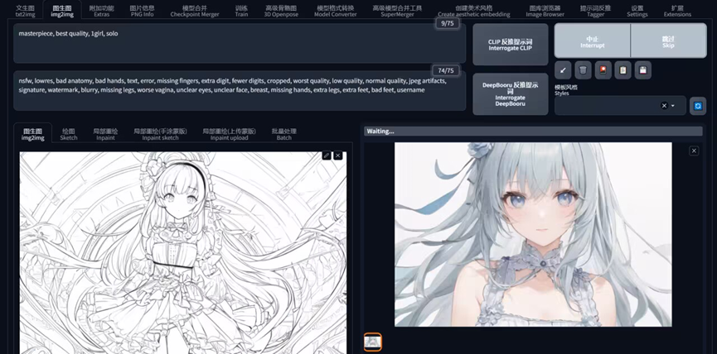
总结和见解
只用stable diffusion图生图

Slide 15
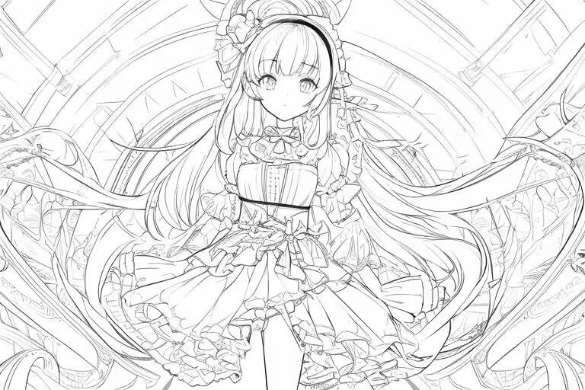

总结和见解
加入ControlNet后的文生图效果

Slide 16
下周计划
下周任务
理解代码的逻辑和结构并复现

Slide 17
感谢聆听
汇报人：陈戒
汇报时间：2023.05.23

